Slide 1
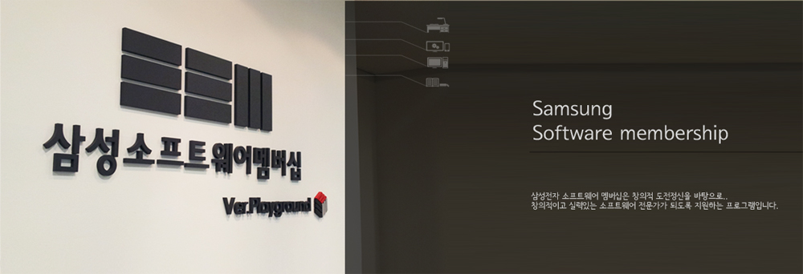
삼성 소프트웨어 멤버십
2315 스파이(가칭)
전효재, 김성후, 함형찬, 조병우, 곽현지 장은혜 | 2013-08-06

Slide 2
Design
1
2
3
Programming
Graphic

Slide 3
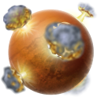





시놉시스
A 종족
B 종족
스파이
C 종족

Slide 4
시놉시스
C 종족
C 종족
C 종족

Slide 5
메인 화면
로고 화면
타이틀 화면
게임 시작
게임 종료

Slide 6

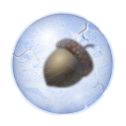
스테이지 선택 화면
1STAGE
2STAGE

Slide 7

스테이지 선택 화면
1stage
1-1
1-2
1-2
1-4

Slide 8
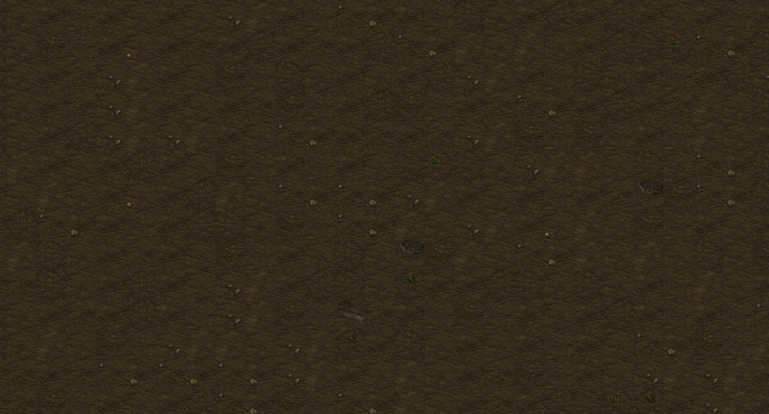

주요 아이디어
통맵
Top View
Player
화면

Slide 9
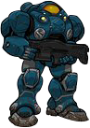
주요 아이디어
AI(Computer)
A
밸런스 형식
(가위바위보)
C
Wave Time
B
B
C
A

Slide 10


주요 아이디어
Player
Player
A
A
재선택
반대 진영
유닛 선택
Player
B
A
C
A

Slide 11
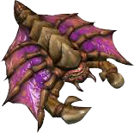


발각 조건
C
C
A
B
A
B
감시범위

Slide 12


발각 조건

Slide 13
승리
Victory
C
C
A
B
A
B

Slide 14
패배
False
C
C
A
B
A
B

Slide 15
게임 시간과 목표
Wave Time : 3 min
승리 : 모든 적 섬멸
패배 : 플레이어의 죽음

Slide 16
유닛의 종류
공통 유닛

Slide 17
유닛의 종류
기계종족 생체종족
Atype
(Btype에게 강함)
보병 작은 생물
공통 유닛
Btype
(Ctype에게 강함)
기계 큰 생물
Btype
(Atype에게 강함)
비행 비행 생물

Slide 18
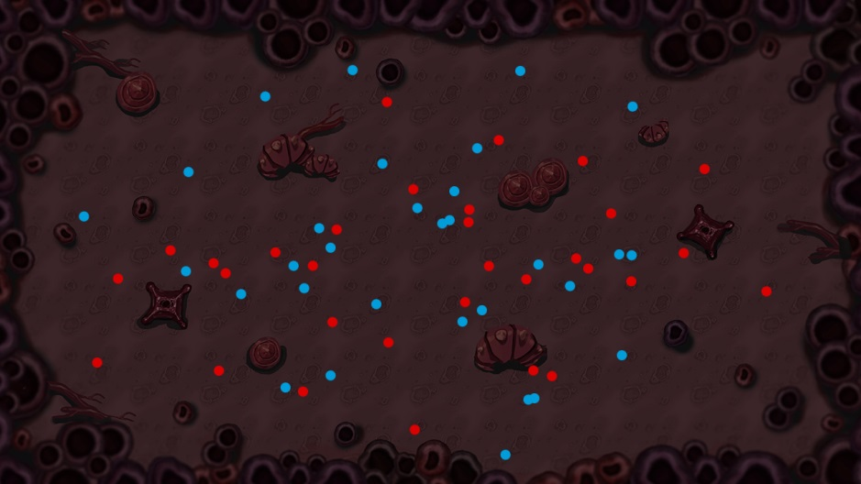
진영 확인
Player
화면

Slide 19

Player AI
이동
1
PC
아군 유닛
2
C

Slide 20
Player AI
공격
PC
아군 유닛
1
C

Slide 21
Computer AI
1. 가장 가까운 적을 찾음
2. 공격 범위에 들어올 경우 공격
Computer AI
A
C

Slide 22
주요 아이디어
A
C
A
B
A

Slide 23
재미요소 및 강점
전략
요소
쉬운 조작
(터치)
액션
(스킬, 이펙트)
스파이
(목표, 고득점)

Slide 24
1
2
3
Design
Programming
Graphic

Slide 25
개발환경 설정
- 개발팀 특성 파악
김성후 : OOP에 강점. 실무경력. 프로젝트 경험. 모바일 개발 경험X
함형찬 : 모바일 게임개발 경력. 완수한 프로젝트 경험. 구현에 강점.
조병우 : OOP에 강점. 유사장르 개발 경험. 모바일 개발 경험 없음.
→ OOP 개념이 녹아있으면서
→ 모바일 환경 개발이 가능하되
→ 진입장벽이 낮은 개발환경이 선택되어야 함

Slide 26

개발도구 선정
→ ‘시각화’ 되어 있는 객체지향적 환경
→ Android, IOS, PC, Web, Flash 등 크로스 플랫폼 지원
→ 제공되는 개발요소들이 많아 개발기간이 짧은 미니프로젝트에 적합
→ 낮은 진입장벽으로 빠른 습득 가능

Slide 27
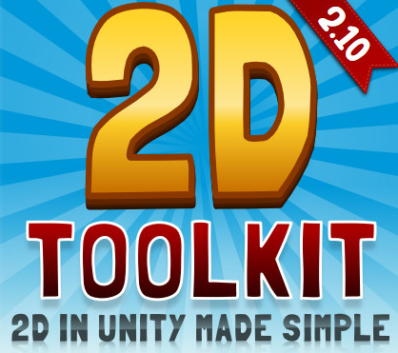
개발 보조도구 선정
→ Unity3D를 이용한 2D 게임에 있어 혁신적인 개발능률 향상

Slide 28
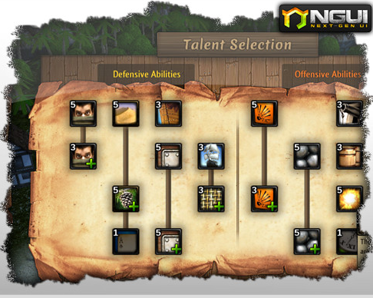
개발 보조도구 선정
→ UI 요소의 빠른 개발

Slide 29

개발 보조도구 선정
→ 키프레임 애니메이션 방식
→ 부드러운 애니메이션 표현 가능
→ 메모리에 올라가는 리소스의 양이 적어 모바일에서 유리

Slide 30


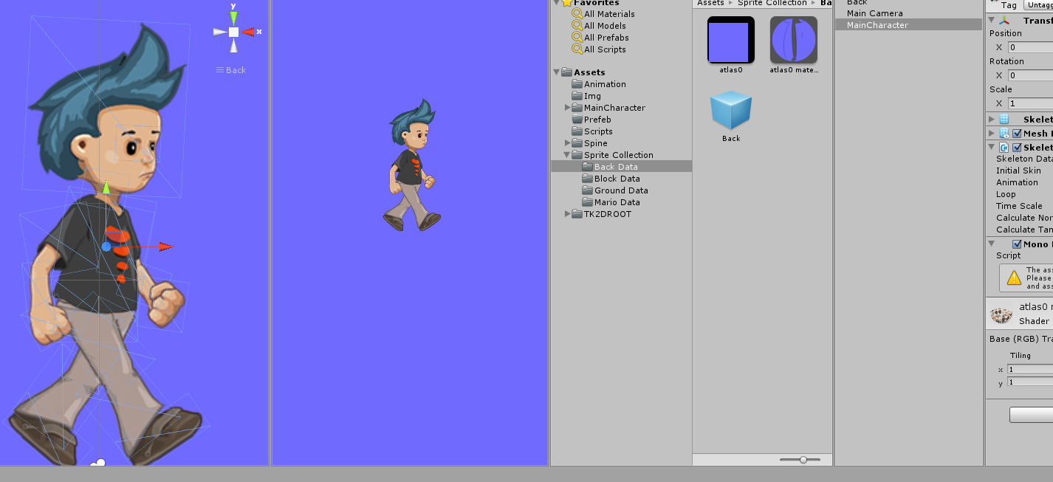
개발 보조도구 선정

Slide 31

개발 보조도구 선정
→ 프로젝트 공유 및 버전관리
→ 메타데이터 관리에 주의

Slide 32
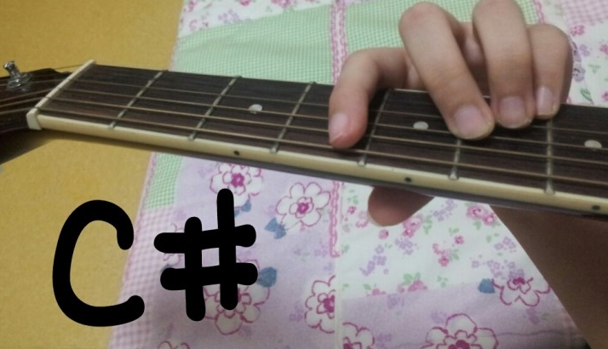
개발언어 선정
→ JavaScript에 비해 성능 우위
→ C Family 언어로 상대적으로 빠른 습득 가능
→ Garbage Collector가 있어 Memory Leak의 위험이 줄어
모바일 환경에서 유리

Slide 33
프로그램 전체 구조도

Slide 34
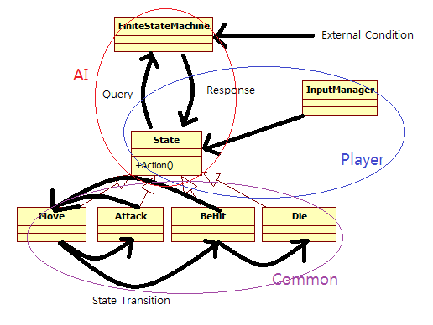
FiniteStateMachine
→ 스파이로서 특정 AI를 조작할 수 있는 게임 설정
→ 유닛의 동작 구현과 상태전이 판단을 분리해 병렬적으로 구현 가능

Slide 35
유한상태기계(AI)
- 찾기
- 달아나기
- 도착하기
- 추격하기
- 배회하기
- 장애물 피하기
경로 따라가기
상대유닛 공격 목표 설정하고 공격하기
길찾기 알고리즘
(Nav Mesh 사용)

Slide 36
유한상태기계(AI)
빠르고 코딩하기 쉽다.
오류 수정이 용이하다.
계산부담이 없다.
직관적이다.
유연성이 있다.

Slide 37
1
2
3
Design
Programming
Graphic

Slide 38
목차
종족 컨셉
애니메이션
이펙트
목업

Slide 39
종족 설정
주인공 종족
기계종족
생체종족

Slide 40
주인공
설정
기계종족과 생물종족보다 약한 식물형태의 종족으로 원거리 공격형
두 세력을 모두 약화 시키기 위해 양쪽 진영을 번갈아가며 스파이로 침투.
두 세력을 계속해서 싸우게 만들어 결국엔 스파이 혼자 살아 남아서 행성을 차지해야 함
특징
변장이나 변신하는 형식이 아닌 대상 종족의 유닛에 기생하여 조종하는 설정으로 기생하는 종족의 유닛 모습으로 계속 전투를 하다가 스파이로 발각되면 본래의 모습이 드러나면서 두 세력 모두에게 공격받기 시작

Slide 41
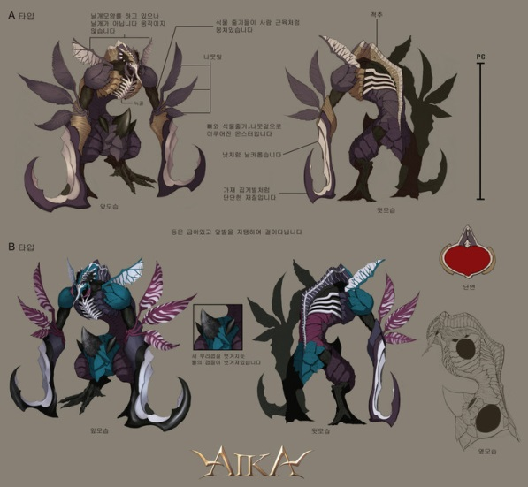
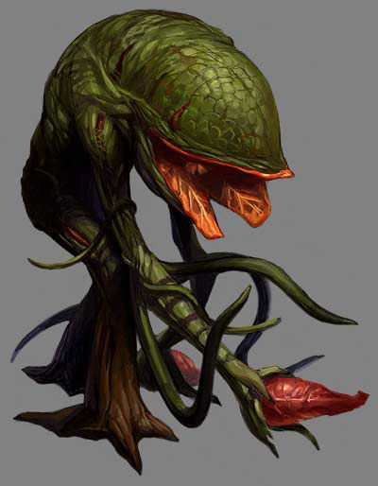
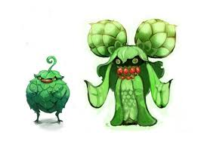
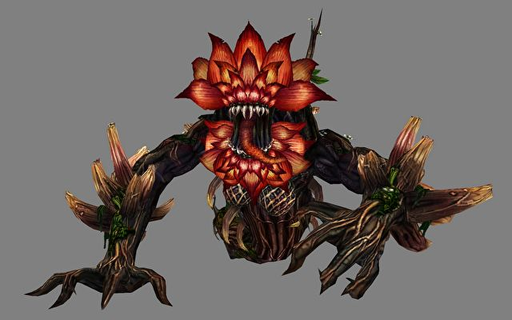
주인공
컨셉자료 – 캐릭터

Slide 42
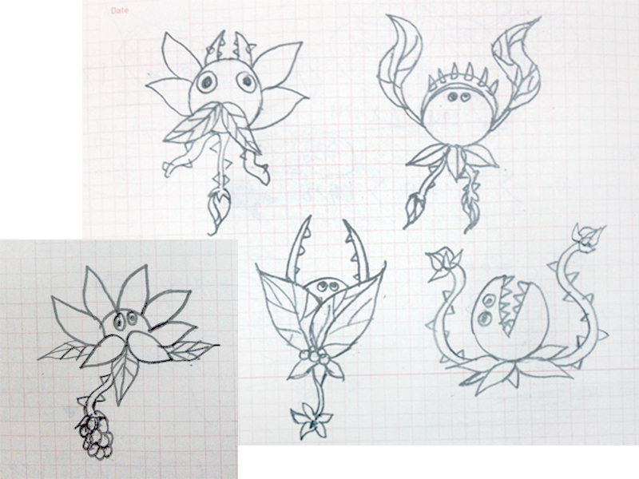
주인공
러프 스케치

Slide 43
기계 종족
설정
기계문명이 발달한 행성
캐릭터
일반유닛 : 보병(근거리 공격)
기병(근, 원거리 공격)
비행(원거리 공격)
특수유닛 : 일반 유닛보다 두 배정도 큰 크기와 두 가지 특별 스킬 보유
(원거리 공격)
감시자 : 주인공 스파이가 감시 범위 안에 들어오면 정체를 알아차리는
정찰 유닛
배경
오래 된 전투로 고장난 기계와 건물들이 무너져 황량한 느낌. 차갑고 기계적인 느낌을 내기 위해 전체적으로 푸른 색감을 사용

Slide 44
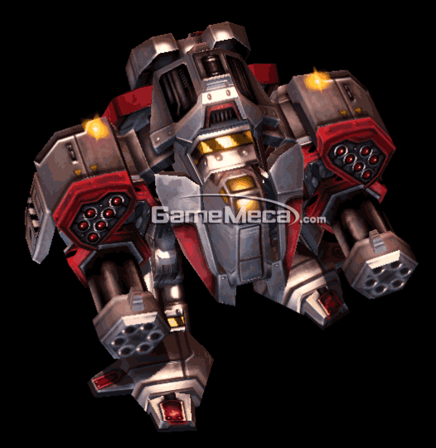
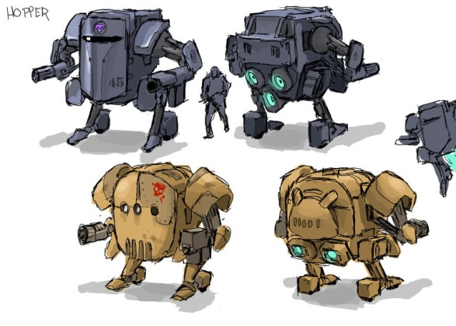
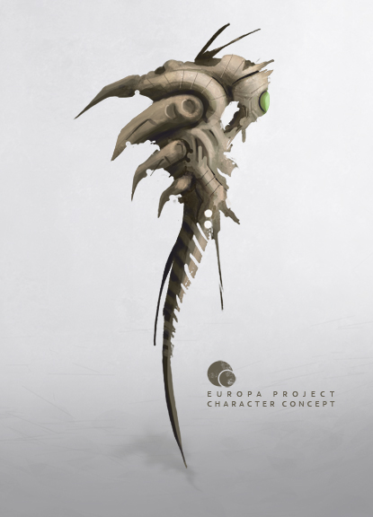
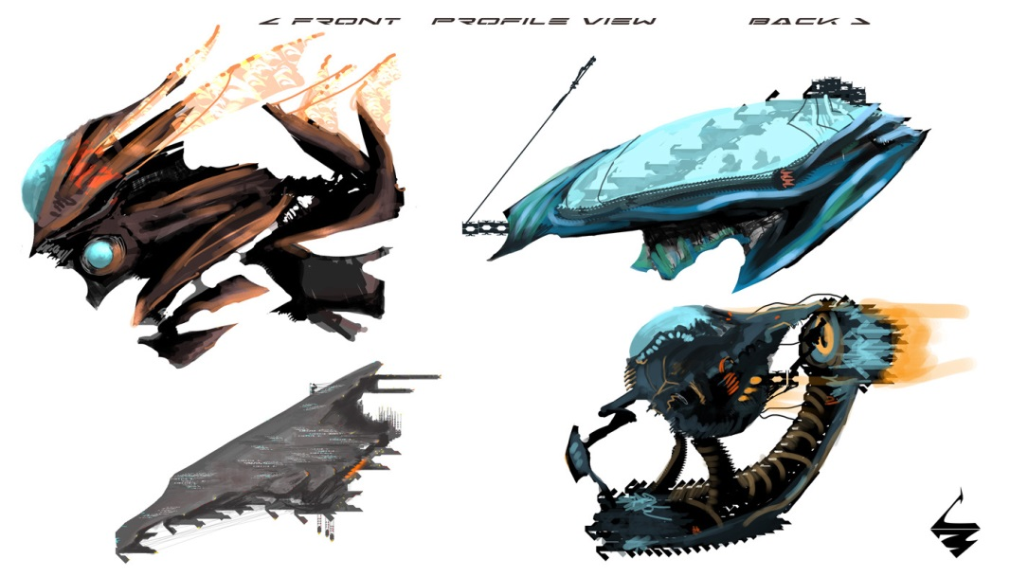
기계 종족
기계 종족
컨셉자료 – 캐릭터

Slide 45
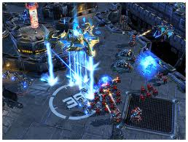
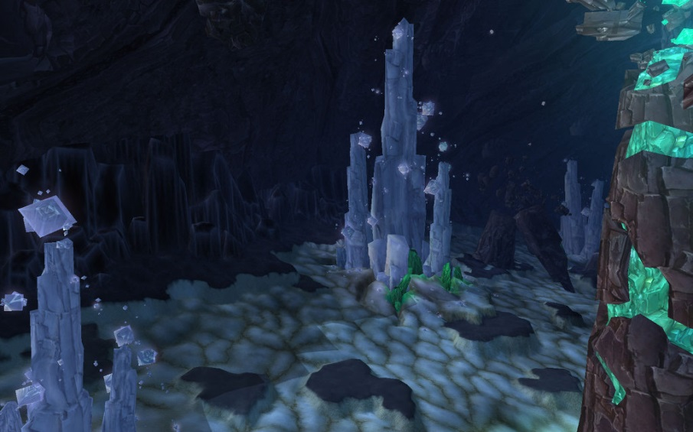
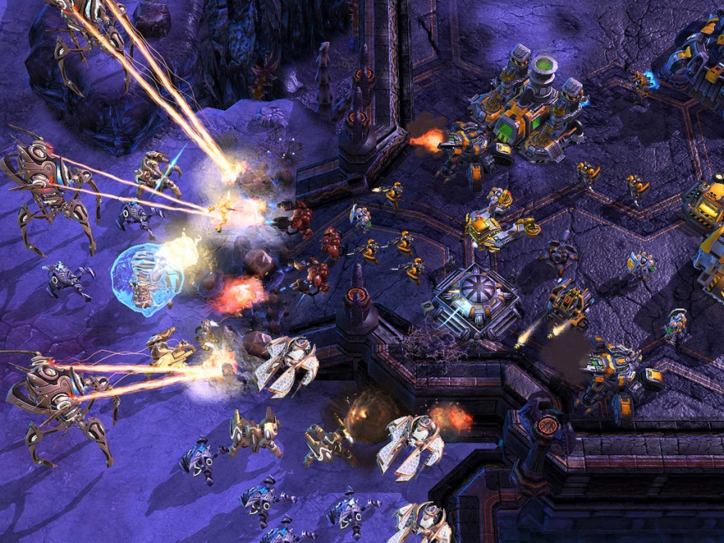
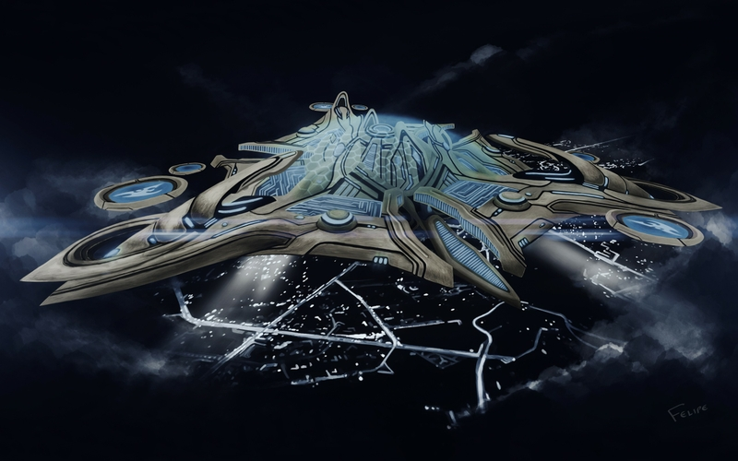
기계 종족
컨셉자료 – 배경

Slide 46
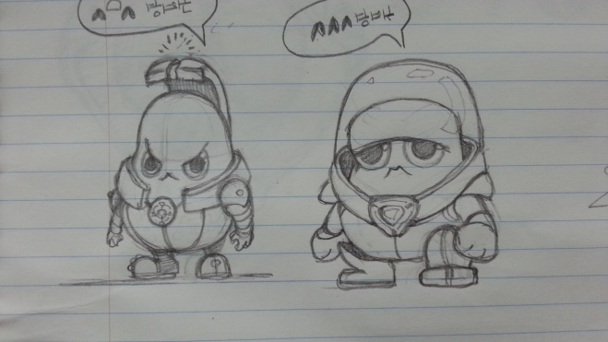
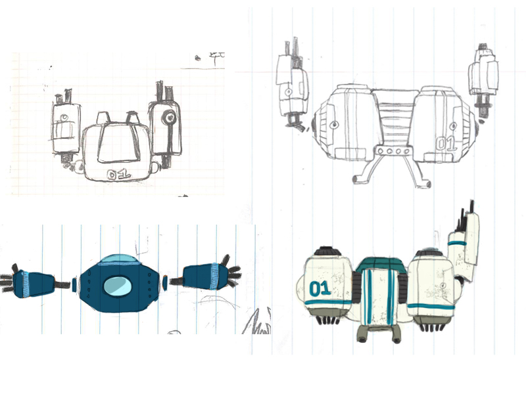
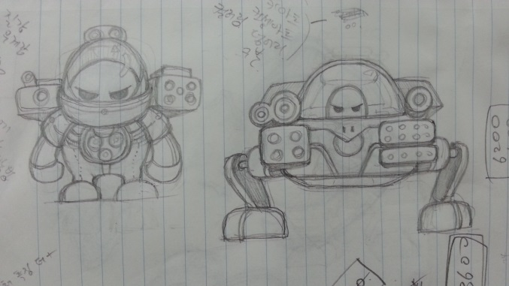
기계 종족
러프 스케치

Slide 47
생체 종족
설정
모든 유닛이 생체적으로 진화 된 원시행성
캐릭터
일반유닛 : 보병(근거리 공격)
기병(근, 원거리 공격)
비행(원거리 공격)
특수유닛 : 일반 유닛보다 두 배정도 큰 크기와 두 가지 특별 스킬 보유
(원거리 공격)
감시자 : 주인공 스파이가 감시 범위 안에 들어오면 정체를 알아차리는
정찰 유닛
배경
종족의 진화를 위한 생체적인 환경으로 전체적으로 붉은 색감의 물컹거리는 질감의 느낌

Slide 48
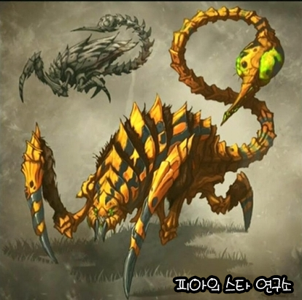
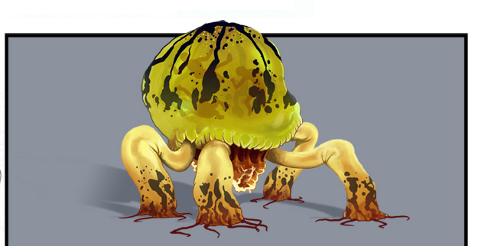
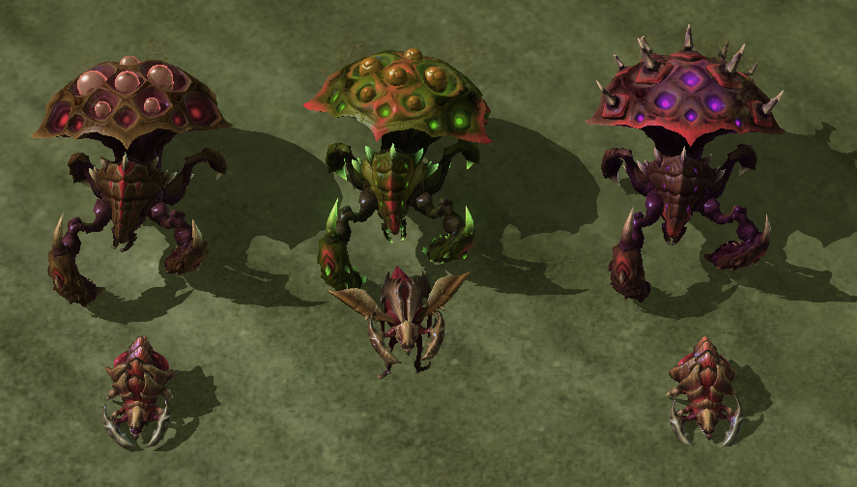
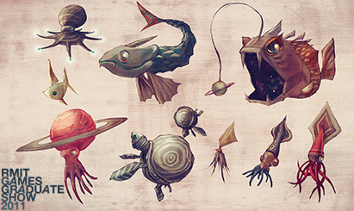
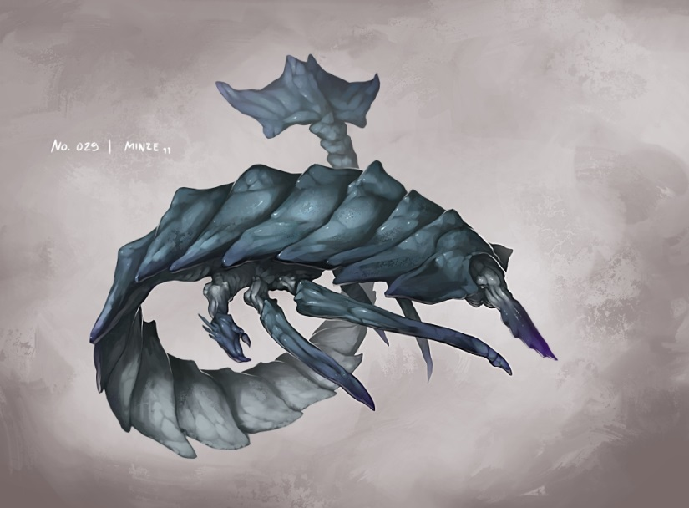
생체 종족
컨셉자료 – 캐릭터

Slide 49
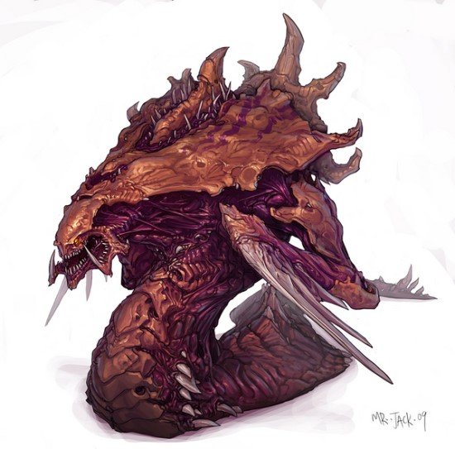
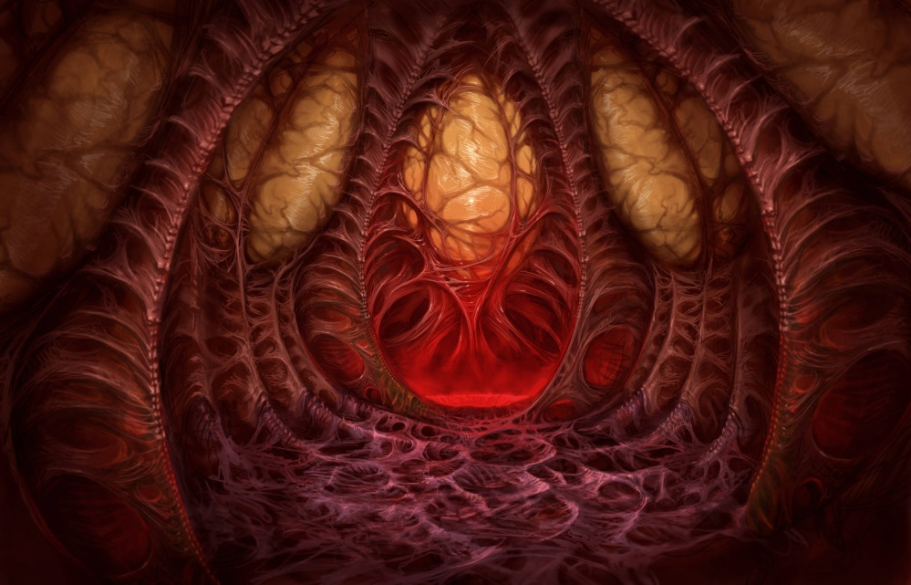
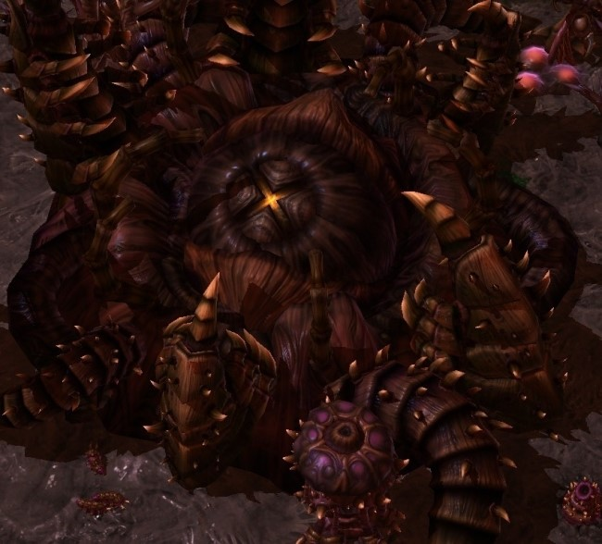
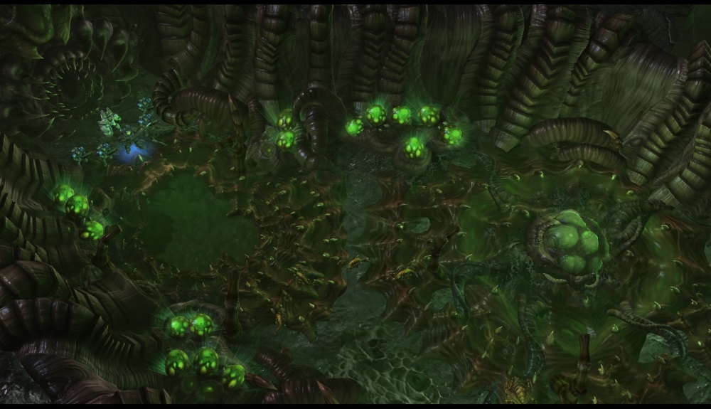
생체 종족
컨셉자료 – 배경

Slide 50
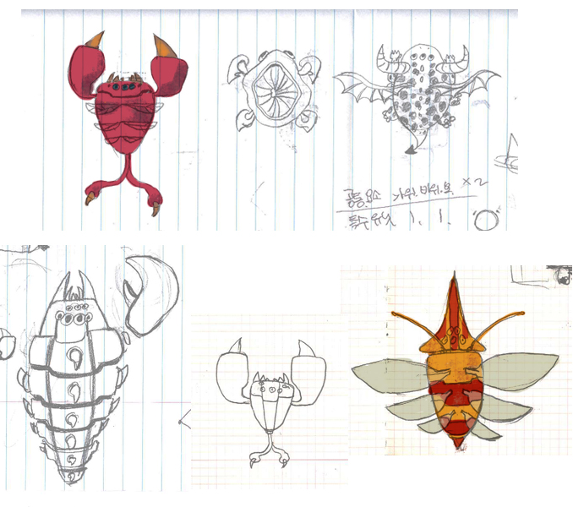
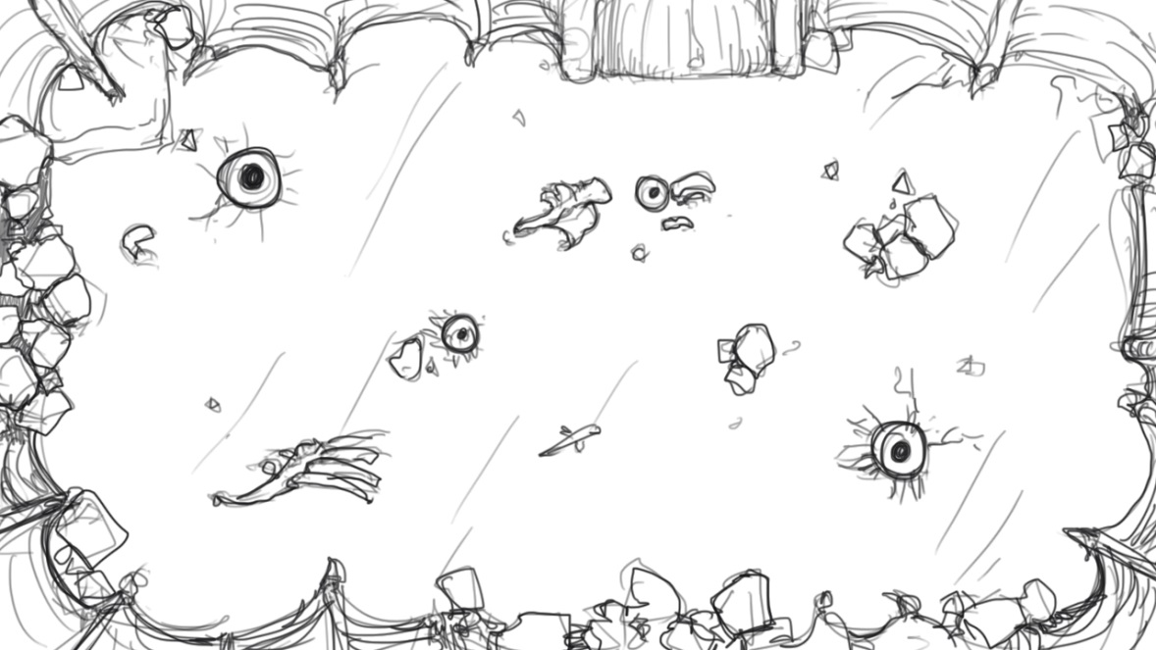
생체 종족
러프 스케치

Slide 51
그래픽 디자인 수정 방향
캐릭터 디자인
실제 게임 플레이 시 캐릭터가 훨씬 작아지기 때문에 조금 더 실루엣이 강하게 보이는 쪽으로 수정 할 방향입니다.
너무 진지하고 무거운 그림 스타일보다는 캐릭터성을 가미하여 약간 귀여운 이미지를 주려고 합니다.
배경 디자인
캐릭터 디자인에 맞춰 좀 더 귀엽고 둥글둥글한 이미지와, 행성의 컨셉에 맞는 유기체적 분위기를 더 살리고 오브젝트 역시 다양함과 배경에 조화시켜 주요 캐릭터들이 돋보이도록 수정할 계획입니다.

Slide 52
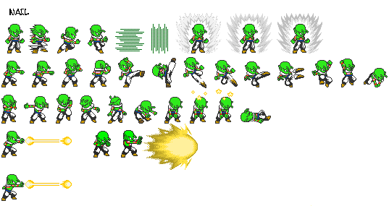
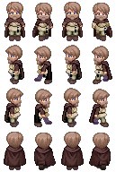
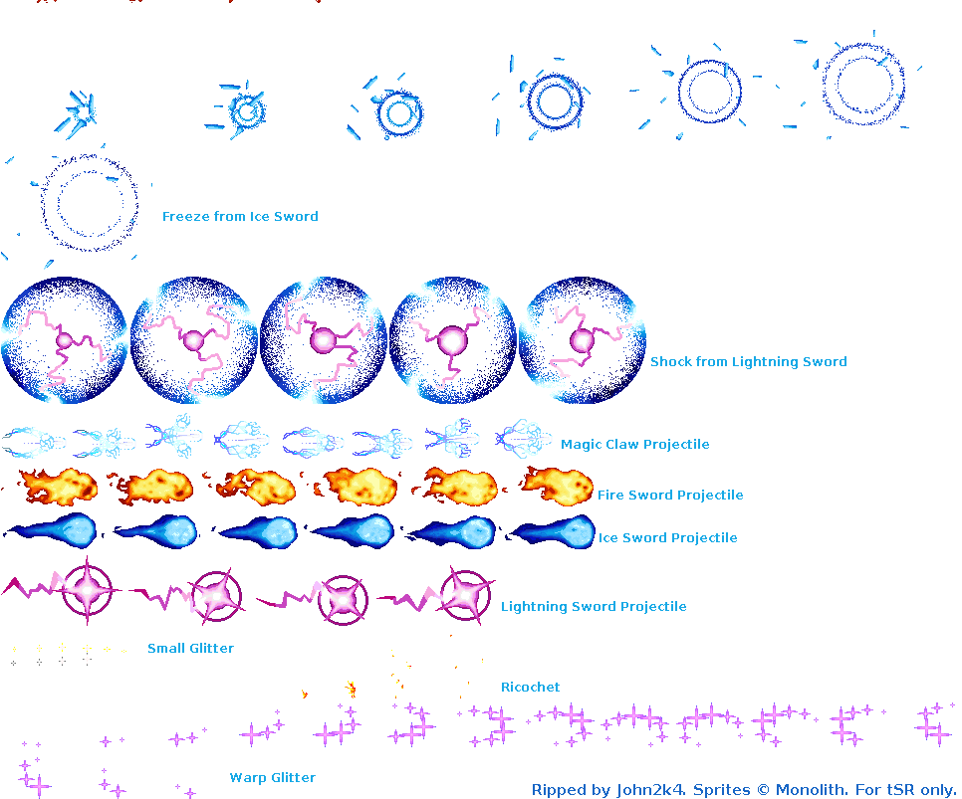
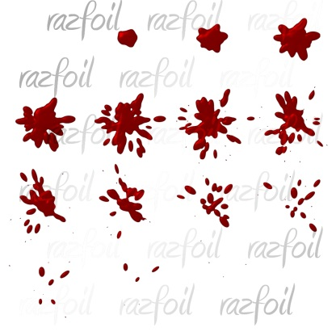
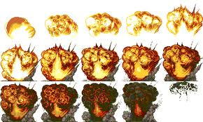
컨셉 자료
애니메이션 : 정지, 걷기, 공격, 죽음 (SPINE 사용)
이펙트 : 발사체, 피격, 오브젝트 충돌, 포인트

Slide 53
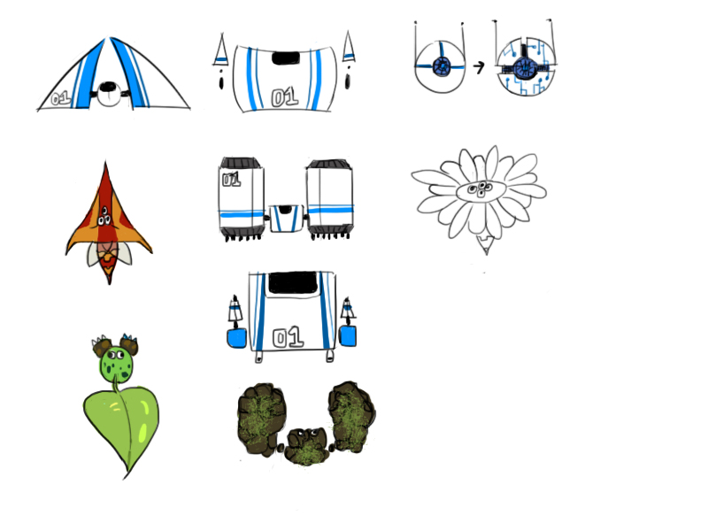
목업
캐릭터 컨셉

Slide 54
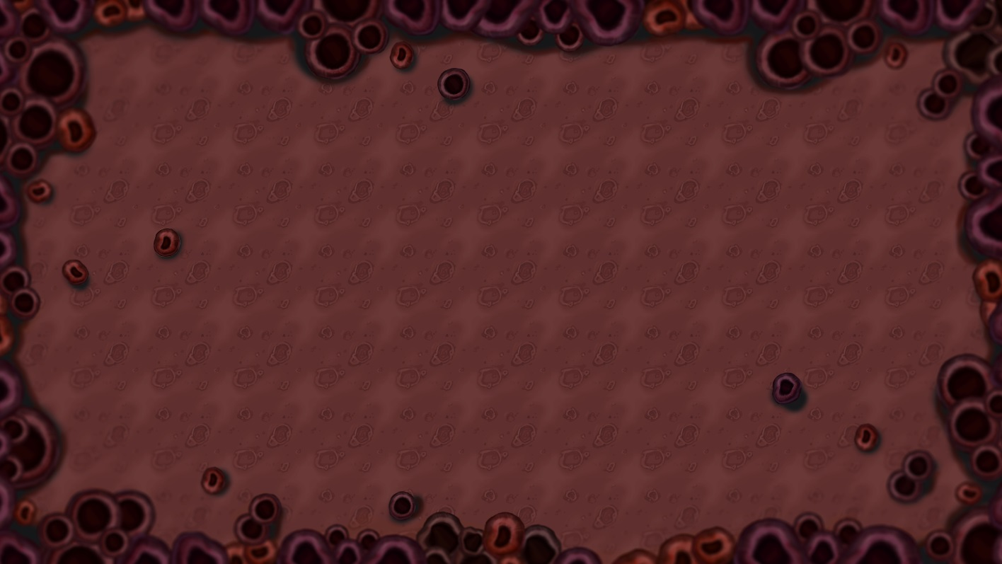
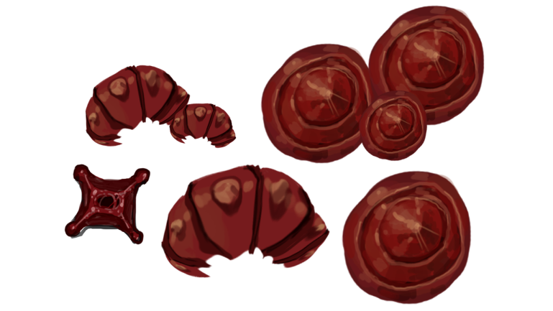
목업
배경 구성

Slide 55
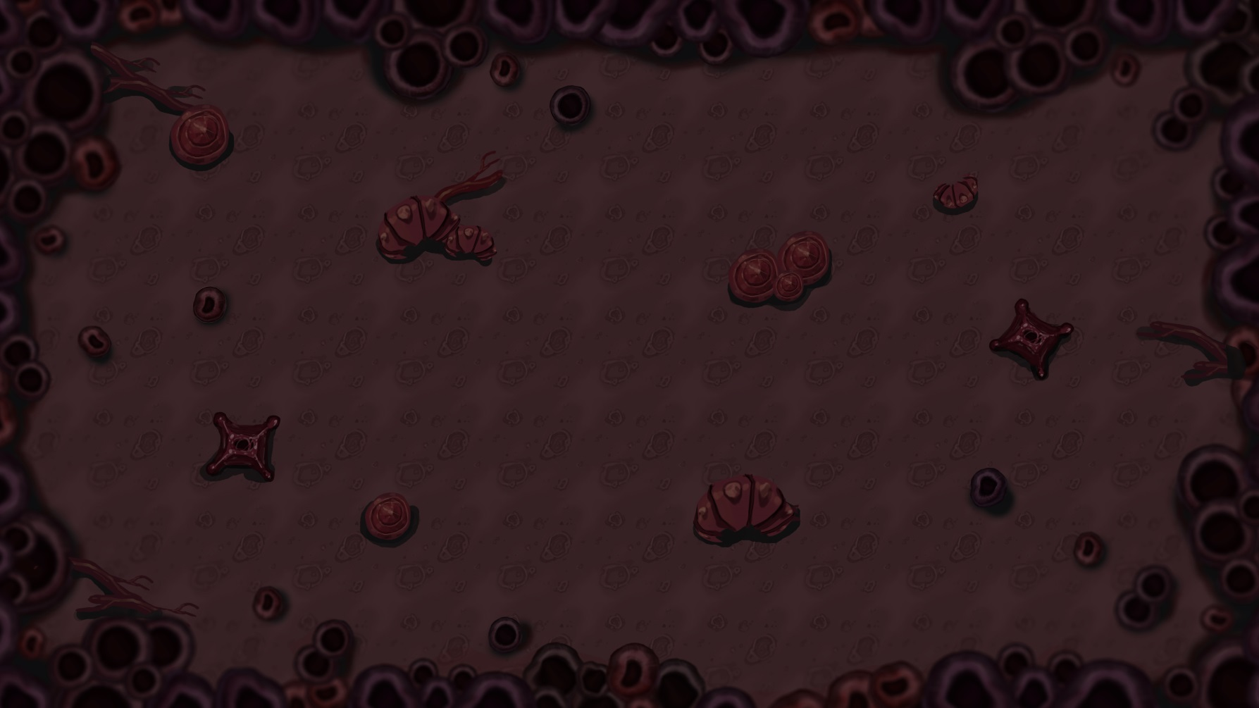
목업
전체맵

Slide 56
목업
진영 확인

Slide 57
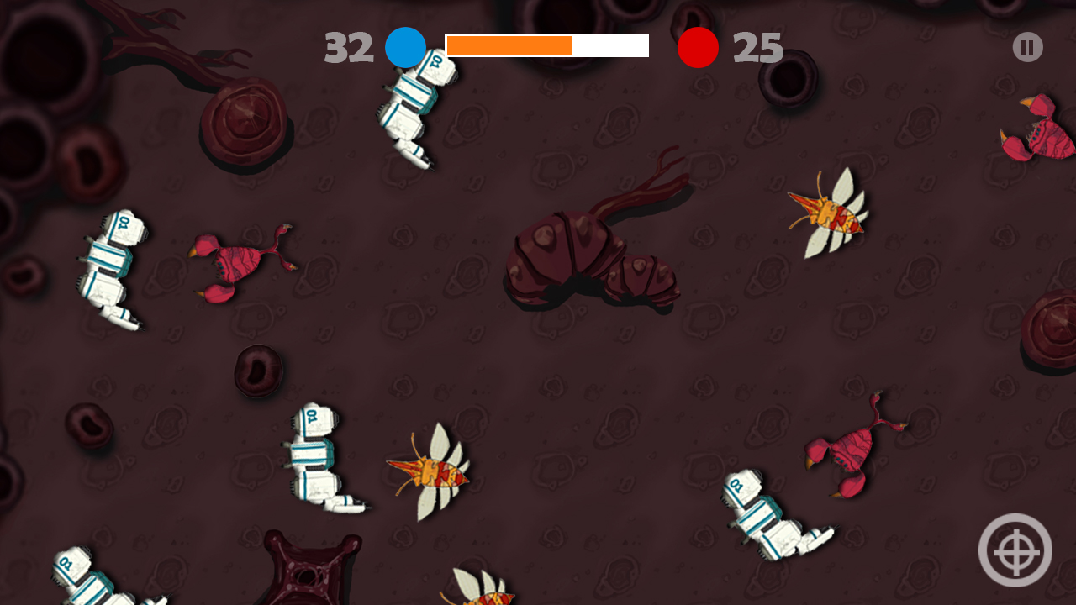
목업
플레이 화면

Slide 58
전효재_기획(Game Design)
작업 내용 | 10 | 11 | 12 | 13 | 14 | 15 | 16 | 17 | 18 | 19 | 20 | 21 | 22 | 23 | 24 | 25 | 26 | 27 | 28 | 29 | 30
(로고, 메인 화면) UI, 시스템 문서 (화면 UI, 크기, 순서, 플로우 차트)
배경 컨셉 및 작업 지시서 (배경 컨셉, 크기, 오브젝트 종류, 개수)
캐릭터 컨셉 및 작업 지시서 (캐릭터 컨셉, 크기, 개수, 애니메이션 행동)
스테이지 선택 화면 UI, 시스템 문서 (플로우 차트, 화면 UI, 화면 전환)
화면 스크롤 시스템 문서 (상, 하, 좌, 우 움직임, 확대/축소, 가속도 효과)
전체 맵 UI, 시스템 문서 (확대/축소에 따른 전체 맵, 뷰 전환 및 UI)
유한 상태 기계 다이어그램 문서
유닛 시스템(속성) 시스템 문서 (유닛별 타입 및 속성(공격범위 등)에 따른 시스템)
일시정지 시스템 문서 (일시정지 시 팝업창 메뉴 UI 포함)
유닛 Wave 시스템 문서 (패턴 설계에 따른 유닛 등장)
유닛 선택, 재선택 시스템 문서 (유닛 선택, 재선택 규칙)
발사체 시스템 문서 (원거리 유닛에 따른 발사체)
내부 UI 시스템 및 작업 지시서 (상태 창, 팝업 창)
Computer AI 시스템 문서 (일반, 감시자 유닛의 속성에 따른 시스템)
플레이어 캐릭터 시스템 문서(공격, 이동)
발사체 시스템 문서
이펙트 컨셉 작업 지시서
플레이어 발각 시스템 문서
일러스트 컨셉 및 작업 지시서
사운드 효과음, 배경음 작업
스테이지 레벨 디자인(1-1, 1-2)
유닛 밸런싱 및 QA(품질관리) 진행
일정

Slide 59
일정
곽현지_그래픽(Game Graphic)
작업 내용 | 10 | 11 | 12 | 13 | 14 | 15 | 16 | 17 | 18 | 19 | 20 | 21 | 22 | 23 | 24 | 25 | 26 | 27 | 28 | 29 | 30
캐릭터 디자인 (주인공, 일반, 감시자)
캐릭터 애니메이션 디자인 (주인공, 일반, 감시자)
이펙트 제작
일러스트(타이틀 제작)
외부 UI 제작
보정 작업
장은혜_그래픽(Game Graphic)
작업 내용 | 10 | 11 | 12 | 13 | 14 | 15 | 16 | 17 | 18 | 19 | 20 | 21 | 22 | 23 | 24 | 25 | 26 | 27 | 28 | 29 | 30
배경 디자인 (타일, 테두리)
배경 오브젝트 디자인
이펙트 제작
내부 UI 제작
보정 작업

Slide 60
일정
김성후_프로그래밍(Game Programming)
작업 내용 | 10 | 11 | 12 | 13 | 14 | 15 | 16 | 17 | 18 | 19 | 20 | 21 | 22 | 23 | 24 | 25 | 26 | 27 | 28 | 29 | 30
지형, 장애물 테스트 맵 제작
화면 터치 제스쳐에 따른 화면 전환 구현 (상, 하, 좌, 우 움직임, 확대/축소, 가속도 효과 적용)
전체화면 전환 시 전체맵 구현
유닛 등장 패턴 설계 및 구현
양측 진영 유닛 카운트 표시 및 UI 구현
유닛 재 선택 UI 구현
주인공 발각 시 모든 유닛 타겟 변경 구현 (한쪽 진영 카운트 0, 한 쪽 진영 오래 머물 시)
스테이지 1-1, 1-2 맵 제작
조병우_프로그래밍(Game Programming)
작업 내용 | 10 | 11 | 12 | 13 | 14 | 15 | 16 | 17 | 18 | 19 | 20 | 21 | 22 | 23 | 24 | 25 | 26 | 27 | 28 | 29 | 30
로고 화면, 메인 화면 구현
스테이지 선택 화면 구현
유한 상태 기계 오토마타 설계 (AI)
유닛 이동 패턴 및 공격 목표 설정 구현 (AI)
감시자 이동 패턴 구현 및 감지 구현 (AI)
주인공 발각 시 모든 유닛 타겟 변경 구현 (감시자에 의한 발각)
일시 정지 구현 (일시 정지 시 팝업 창 메뉴 UI 구현 포함)
게임 종료 시 UI 구현 (팝업 창 메뉴 ▶ 재시작, 다음 단계, 메인 화면 이동)

Slide 61
일정
함형찬_프로그래밍(Game Programming)
작업 내용 | 10 | 11 | 12 | 13 | 14 | 15 | 16 | 17 | 18 | 19 | 20 | 21 | 22 | 23 | 24 | 25 | 26 | 27 | 28 | 29 | 30
유닛 이동, 공격, 정지, 죽음 애니메이션 구현 (본 애니메이션을 적용한 Spine)
플레이어가 원하는 위치 유닛 이동 구현 (길 찾기 Nav Mesh 사용) (목표 위치까지 방향 표시 UI 구현)
유닛 별 타입 및 속성 설정
원거리 유닛 발사체 이동 및 충돌 구현
유닛별 사정거리에 따른 공격 구현
유닛별 속성에 따른 데미지 적용
적군 유닛 선택 시 공격 구현
전체 중 플레이어가 원하는 유닛 선택 구현
상황에 따른 이펙트 효과 적용
사운드 효과 적용

Slide 62
Q/A

